Slide 1
Apresentação Audiência Pública pec 10/22
Gesmar Rodrigues Silva Segundo
Professor Associado da Faculdade de Medicina, Universidade Federal de Uberlândia
Presidente do LASID (Associação Latino-americana de Imunodeficiências)

Slide 2
Declaração de conflito de interesses
Declaro não ter conflito de interesses relacionado ao tema
  Nome: Gesmar Rodrigues Silva Segundo
  Titulação: Professor Associado
  Instituição: Departamento de Pediatria, FAMED,UFU
  Atendo em consultório privado
  CRM 32969
  Não possuo ações de empresas
  Já participei de cursos de educação médica continuada com remuneração por aula – Takeda (última aula em maio de 2022) e CSL Behringer (última aula em outubro de 2022)

Slide 3
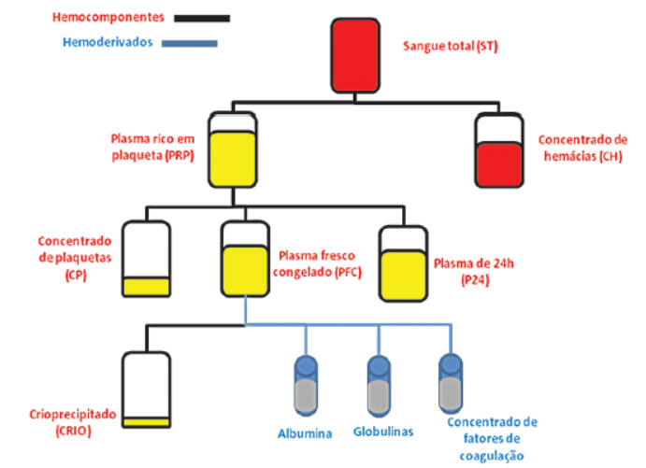
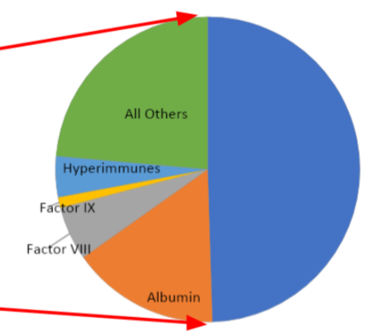
imunoglobulinas

Slide 4
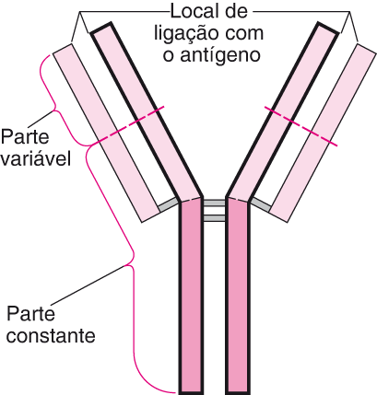
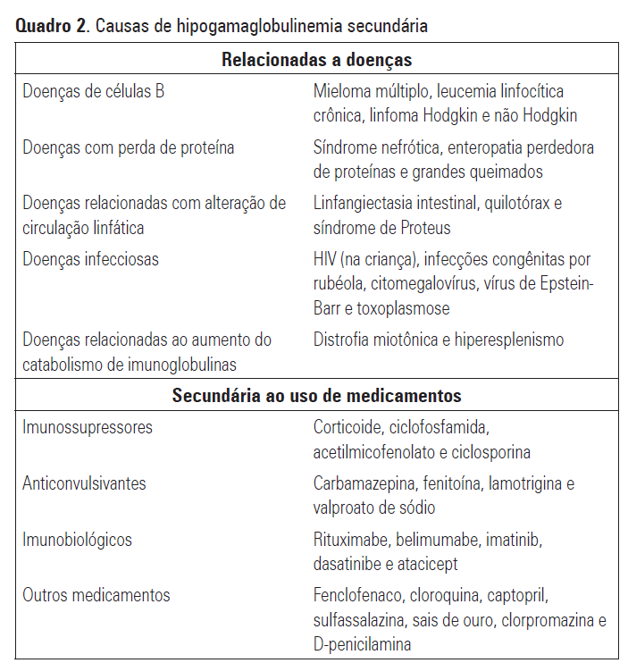
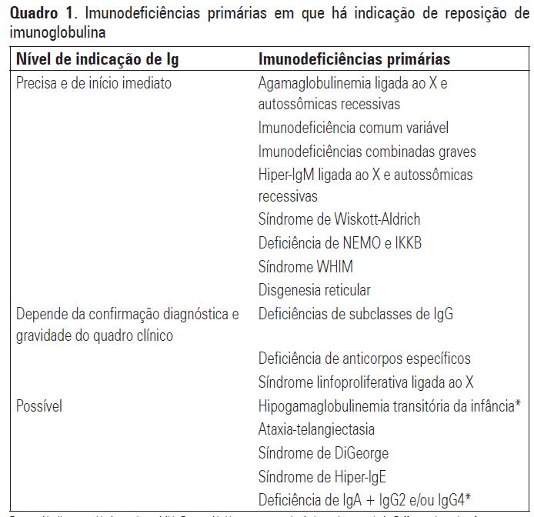
Imunoglobulinas: Anticorpos
Combate de infecções
einstein. 2017;15(1):1-16

Slide 5
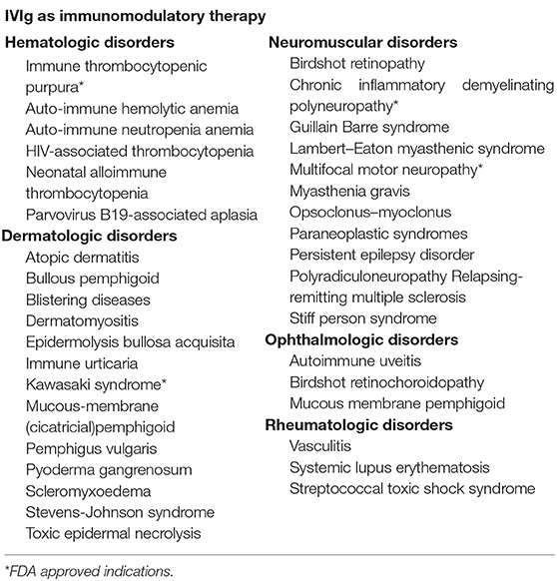
Imunoglobulinas: Anticorpos
Ação contra inflamaçoes
Front. Immunol. 11:1660. doi: 10.3389/fimmu.2020.01660

Slide 6
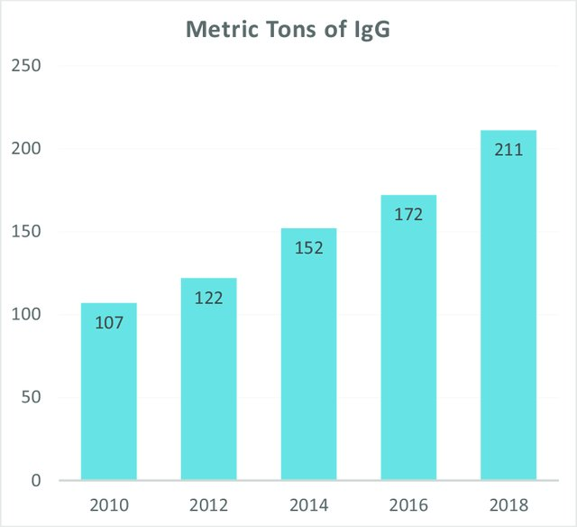
Aumento expressivo do uso nos últimos anos
Melhoria no diagnóstico das imunodeficiências primárias
Melhoria do tratamento de doenças (canceres) com imunodeficiência secundária
Ampliação de indicações
  Neurologia
    CIDP
    Encefalites
  Reumatologia
  Dermatologia
Curr Opin Allergy Clin Immunol. 2020 Dec; 20(6): 557–564

Slide 7
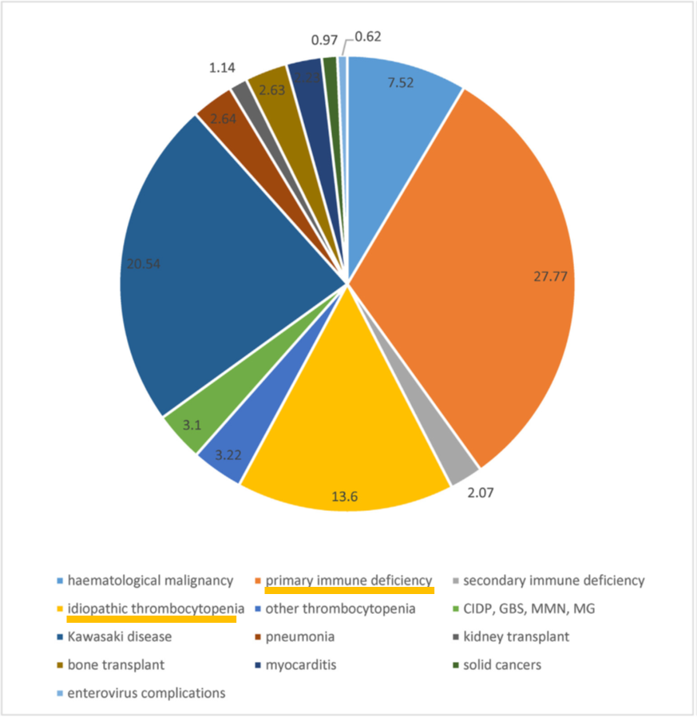
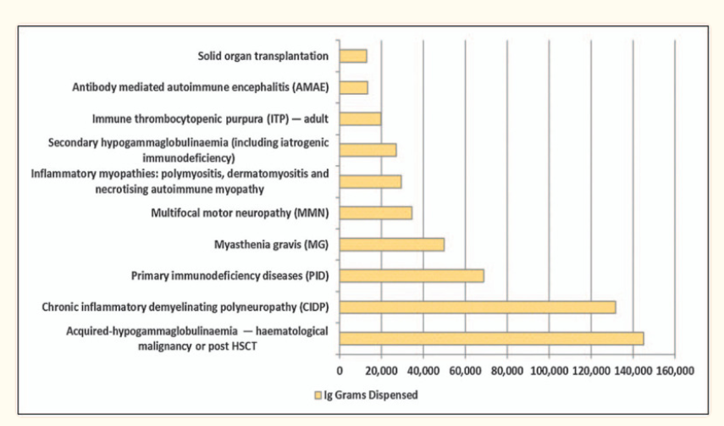
Mudança do uso de imunoglobulina por tipos de doenças
https://www.blood.gov.au/ig-usage-data-and-statistics.
Journal of the Formosan Medical Association 120 (2021) 1921e1925

Slide 8
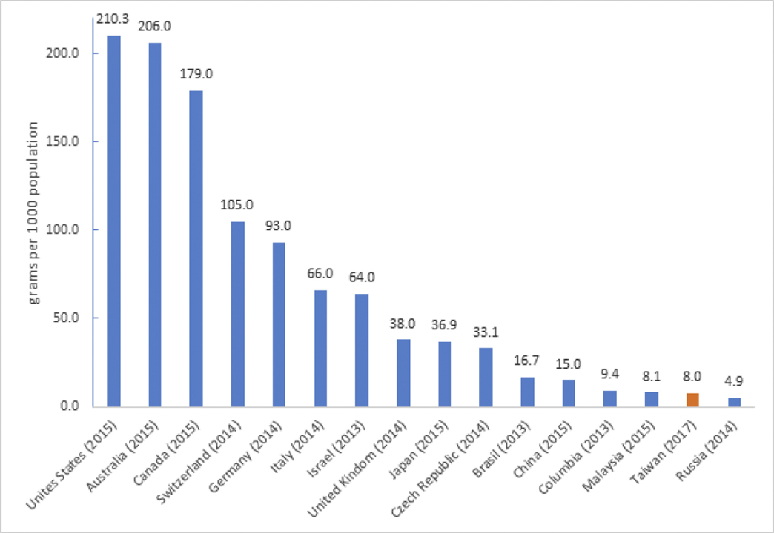
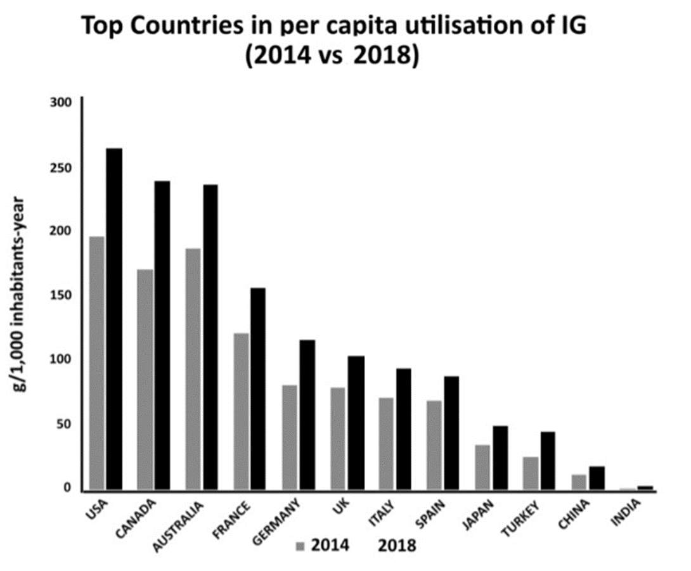
Uso de imunoglobulinas no Brasil
Brasil: 16,7 gramas/1.000 habitantes
16,7 g x 200.000.000/1000
total: 3.340.000g
3,34 toneladas
Melhoria na assistência médica
- 50 gramas/1.000 habitantes
50 g x 200.000.000/1000
total: 10.000.000 g
10 toneladas
-80 gramas/1.000 habitantes
16 toneladas
Journal of the Formosan Medical Association 120 (2021) 1921e1925
Blood Transfus. 2019 Nov; 17(6): 449–458.

Slide 9
Uso de imunoglobulina no Brasil
Imunoglobulina Humana no SUS
Anemia Hemolítica Autoimune (D59.0, D59.1)
Aplasia Pura Adquirida Crônica da Série Vermelha (D60. 0)
Dermatomiosite e Polimiosite (M33.0, M33.1, M33.2)
Doença pelo HIV resultando em outras doenças (B20.0, B20.1, B20.2, B20.3, B20.4, B20.5, B20.6, B20.7, B20.8, B20.9, B22.0, B22.1, B22.2, B22.7, B23.0, B23.1, B23.2, B23.8, B24)
Imunodeficiência primária com predominância de defeitos de anticorpos (D80.0, D80.1, D80.3, D80.5, D80.6, D80.7, D80.8, D81.0, D81.1, D81.2, D81.3, D81.4, D81.5, D81.6, D81.7, D81.8, D82.0, D82.1, D83.0, D83.2, D83.8)
Miastenia gravis (G70.0)
Púrpura Trombocitopênica Idiopática (D69.3)
Síndrome de Guillain-Barré (G61.0)
Símdrome Inflamatória Multissistêmica Pediátrica associada a Covid-19 (B34.2)
Imunossupressão no Transplante Renal (T86.1, Z94.0)
SUS PCDT
SUS Hospitalar
Saúde Suplementar
http://www.saude.sp.gov.br/ses/perfil/gestor/assistencia-farmaceutica/medicamentos-dos-componentes-da-assistencia-farmaceutica/links-do-componente-especializado-da-assistencia-farmaceutica/consulta-por-medicamento/imunoglobulina-humana

Slide 10
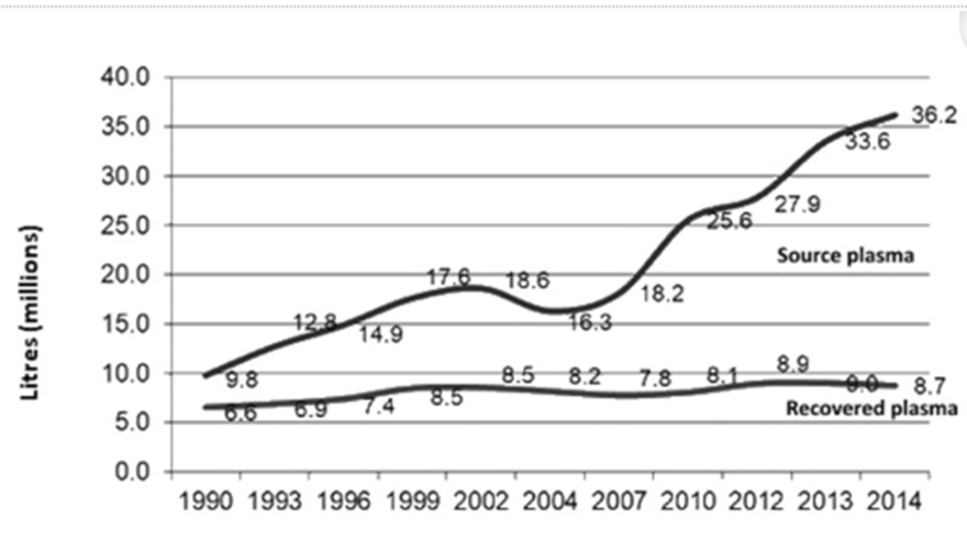

Por que coletar plasma?
Aumento da demanda por hemoderivados no mundo (imunoglobulinas)
Nenhuma outra fonte de imunoglobulinas
Incapacidade de suprir necessidades apenas com o plasma recuperado de doações de sangue
Se tivermos: 500.000 litros de plasma recuperado processado integralmente com altíssimo rendimento:
5 gramas para cada litro de plasma: 2,5 toneladas de imunoglobulinas

Slide 11
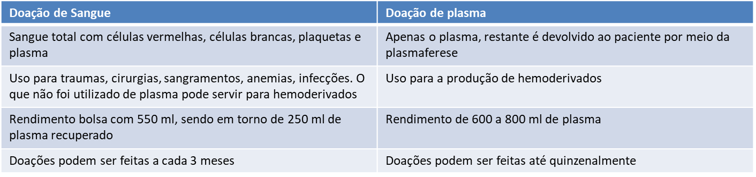
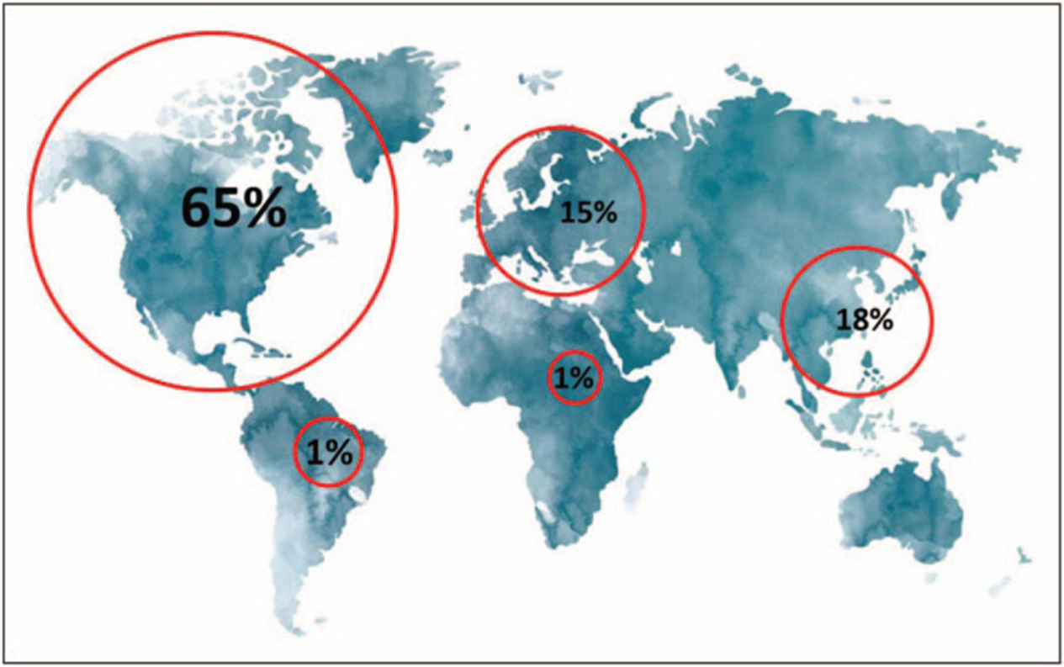
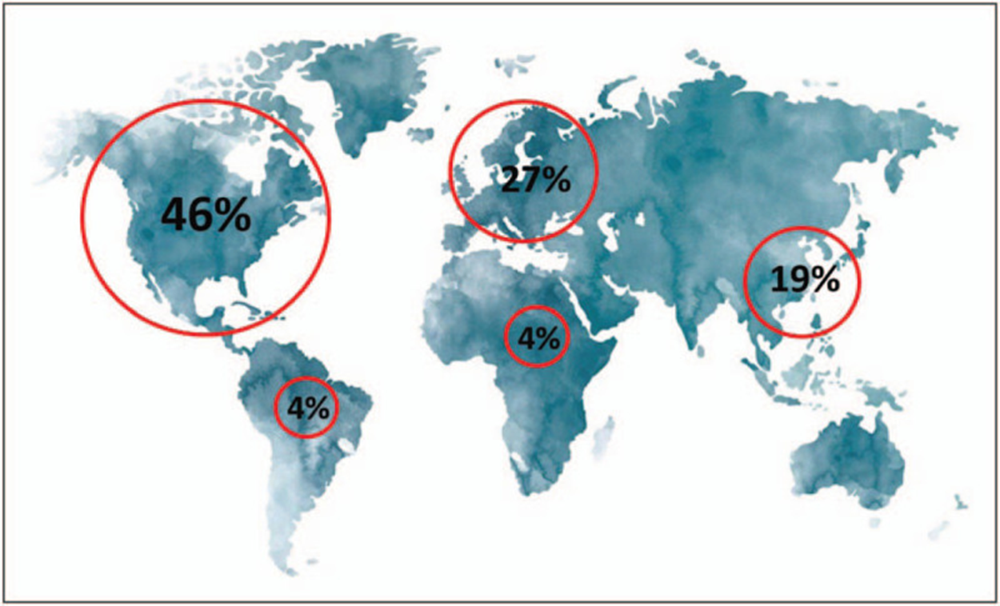
Por que coletar plasma?
Origem
Consumo
Curr Opin Allergy Clin Immunol. 2020 Dec; 20(6): 557–564

Slide 12
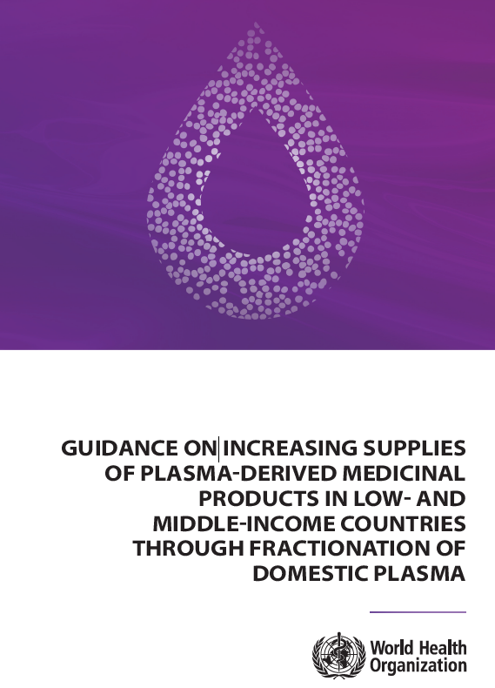
Organização Mundial de Saúde
Necessidade crescente de plasma
Necessidade de todos os países contribuírem para a oferta de derivados de plasma (especialmente LMIC)
Risco de desabastecimento e elevação dos preços internacionais
Se possível, autossuficiência na coleta e fracionamento (pública e parcerias)
https://apps.who.int/iris/bitstream/handle/10665/340171/9789240021815-eng.pdf?sequence=1&isAllowed=y

